Slide 1
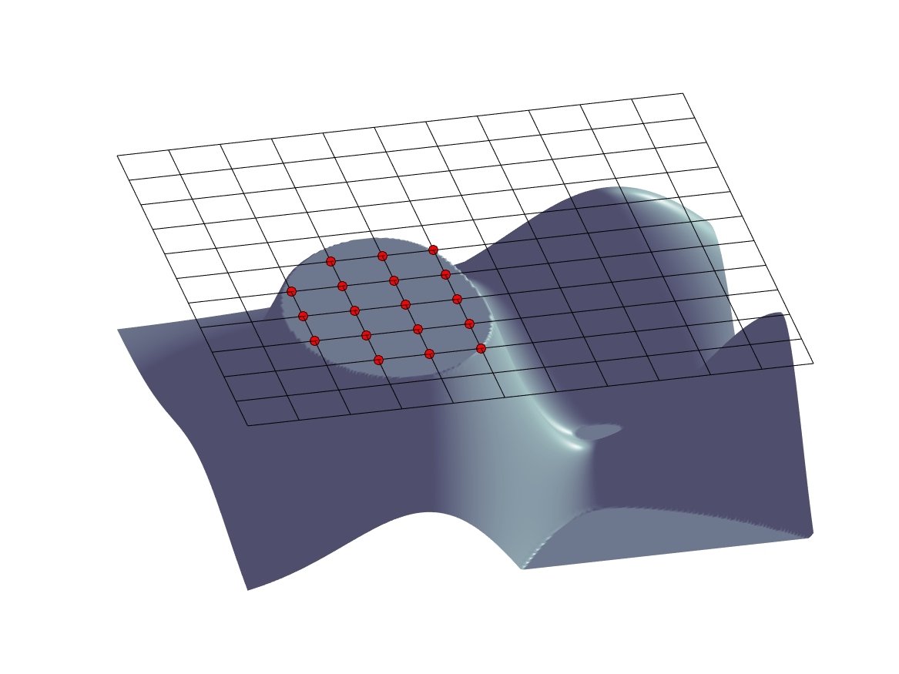
rx
ry

Slide 2
